Slide 1


Deaf Studies | Workshop
Dove rolmodellen en leiders
Doof activisme en belangenbehartiging
Gefinancierd door de Europese Unie. De hier geuite ideeën en meningen komen echter uitsluitend voor rekening van de auteur(s) en geven niet noodzakelijkerwijs die van de Europese Unie of het Europese Uitvoerende Agentschap onderwijs en cultuur (EACEA) weer. Noch de Europese Unie, noch het EACEA kan ervoor aansprakelijk worden gesteld.

Slide 2



Welkom
  Inleiding
  IJsbreker

Slide 3
Inhoud
  Inleiding
  Het begin
  Burgerrechtenbeweging
  Technologische vooruitgang
  Betekenis vandaag
  Rolmodellen
  Actiedagen
  Samenvatting en vooruitzichten
  Conclusie en discussie
  Feedback

Slide 4

Leerdoelen
Inzicht krijgen in de geschiedenis van vertegenwoordigers van de dovengemeenschap
Kennis van belangrijke mijlpalen in het activisme van doven
Galerij met rolmodellen – activisten
Inzicht in en respect voor de eigen cultuur, waarden en behoeften
Kennis van belangrijke organisaties (lokaal, regionaal, internationaal)
Versterking van de eigen betrokkenheid.

Slide 5


Info: Activisme en de dovengemeenschap
Door de geschiedenis heen hebben dove mensen
gestreden voor hun
- rechten
- cultuur
- zelfbeschikking
Het activisme wordt gekenmerkt door
- het streven naar gelijkheid
- erkenning van gebarentaal
- culturele autonomie

Slide 6


Belangrijke mijlpalen
Gebarentaal
Onderwijsrechten
  Technologische vooruitgang
Toegankelijk-heid

Slide 7




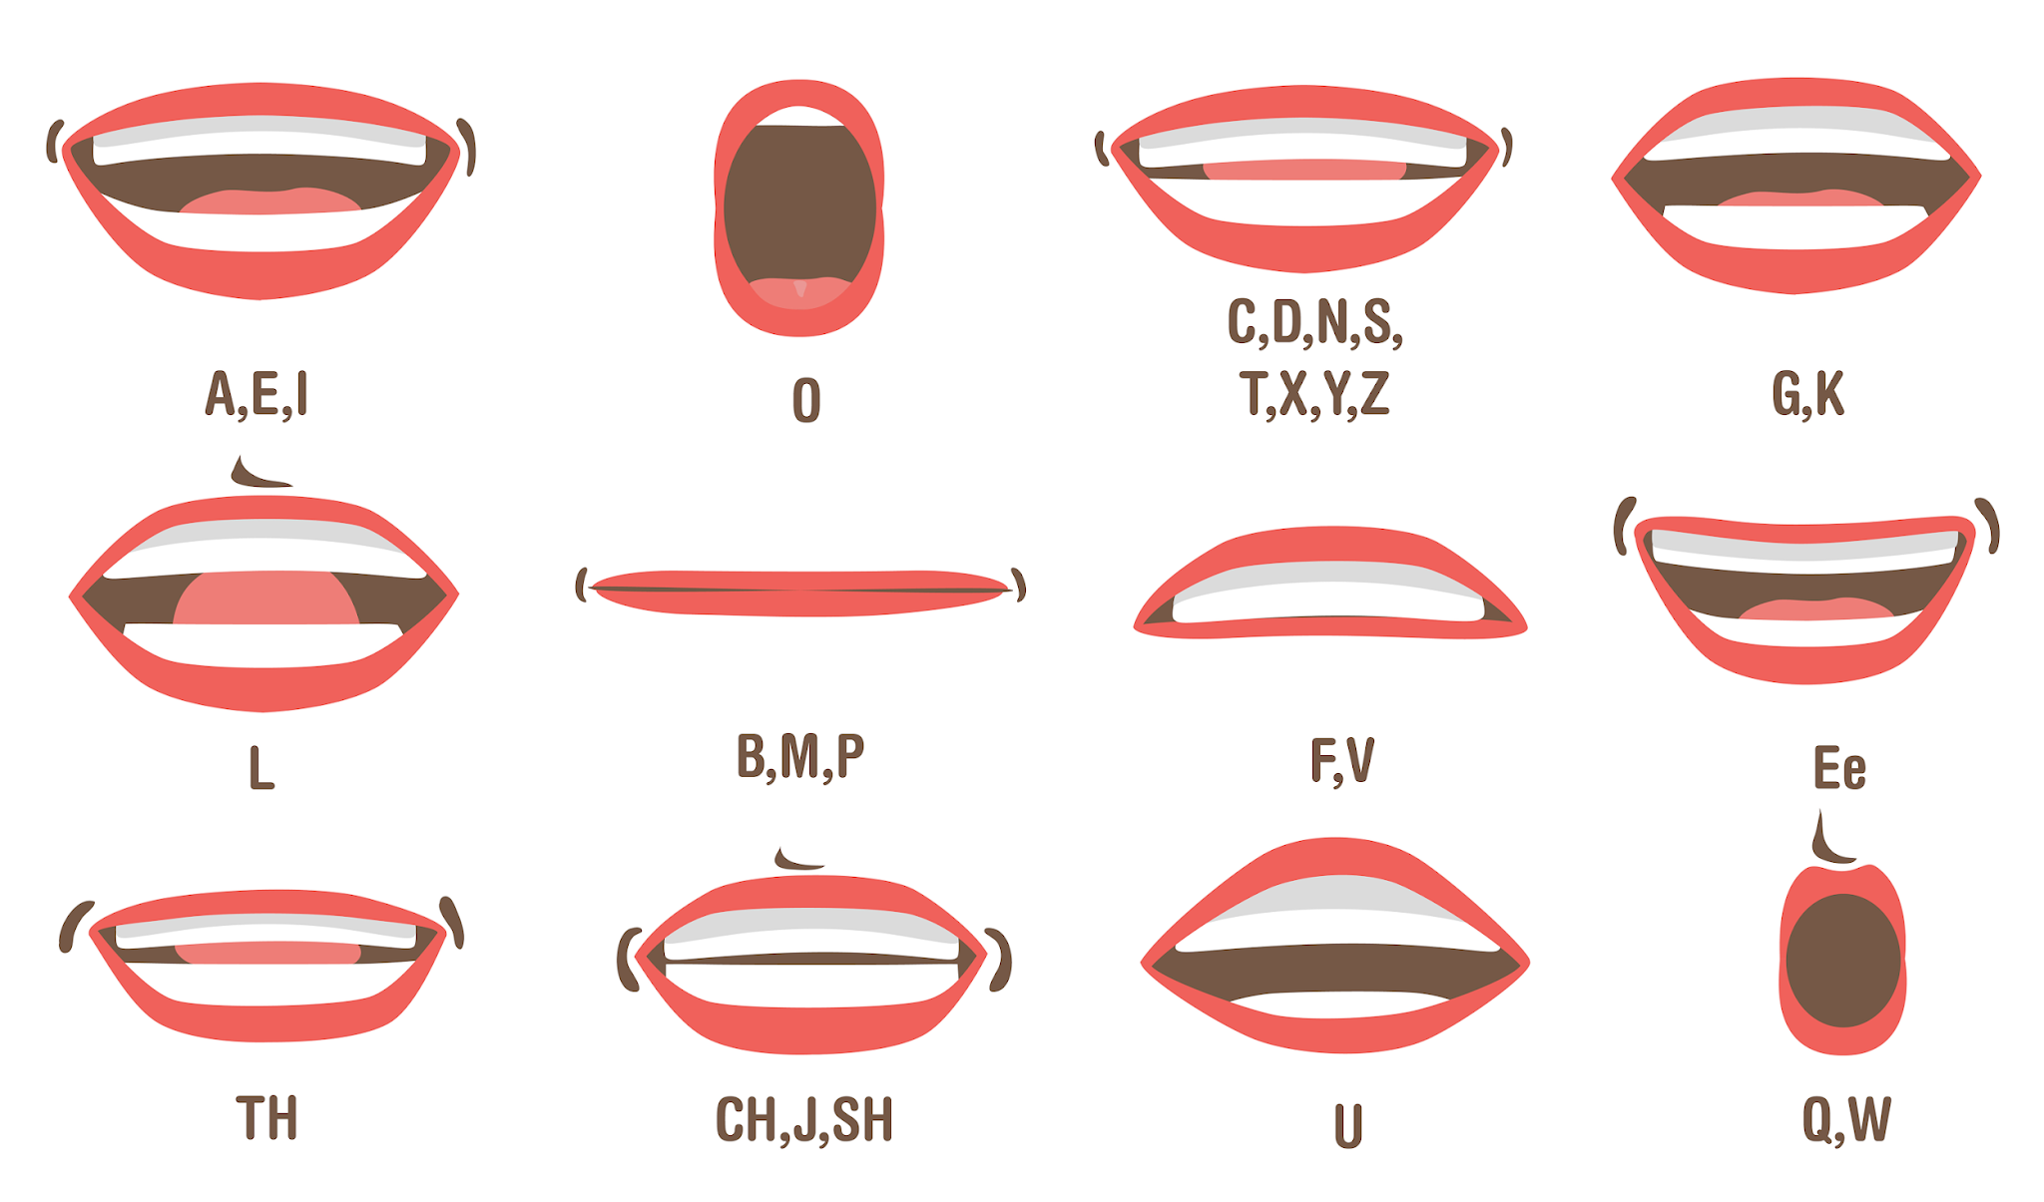


Het begin – 19e en begin 20e eeuw
Oprichting van verenigingen en federaties, met name in Europa en de VS
Voorbeeld: National Association of the Deaf (NAD), VS, 1880
Inhoud / Situatie:
- Liplezen in plaats van gebarentaal
- Veel dove mensen werden uitgesloten van het onderwijssysteem
of geïsoleerd in gespecialiseerde instellingen..

Slide 8

Culturele beweging
Activisme voor gebarentaal (1920–1960)
William Stokoe
Keerpunt:
Gebarentaal = zelfstandige taal
  1960: William Stokoe
  publiceert het baanbrekende werk Sign Language Structure
  = Taalkundige erkenning van gebarentaal
  = Bevordering van de bescherming van gebarentalen
  = Oprichting van gebarentaalbewegingen
  Beweging: Gebarentaal als onderdeel van culturele identiteit
  Activisme: Eisen van erkenning en zelfbeschikking

Slide 9


De burgerrechtenbeweging
van de jaren zestig en zeventig
Strijd voor gelijkheid:
- Amerikaanse ADA (Americans with Disabilities Act)
= Wettelijke regelgeving voor mensen met een handicap
- Eisen voor toegang tot onderwijs, werk, politiek en cultuur.
“Deaf President Now” (DPN) 1988:
- Protestbeweging aan de Gallaudet University in Washington, D.C.
- Studenten eisen de verkiezing van een dove president — een groot succes!
Zelfbelangenbehartiging — Respect — Gebarentaal —
Oprichting van organisaties — “Niets over ons zonder ons!”

Slide 10


Digitalisering: technologische vooruitgang
Technologie:
- Ondertitels
- Video-apps
- Internet – wereldwijde verbinding
- KI
Gebarentaaltolken ter plaatse en online

Slide 11
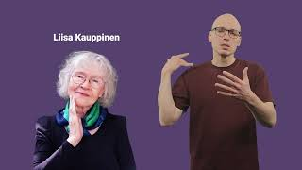
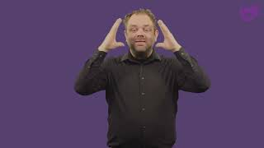
Video: rolmodellen
politiek, economie, technologie
Wereldwijd
Nederland

Slide 12
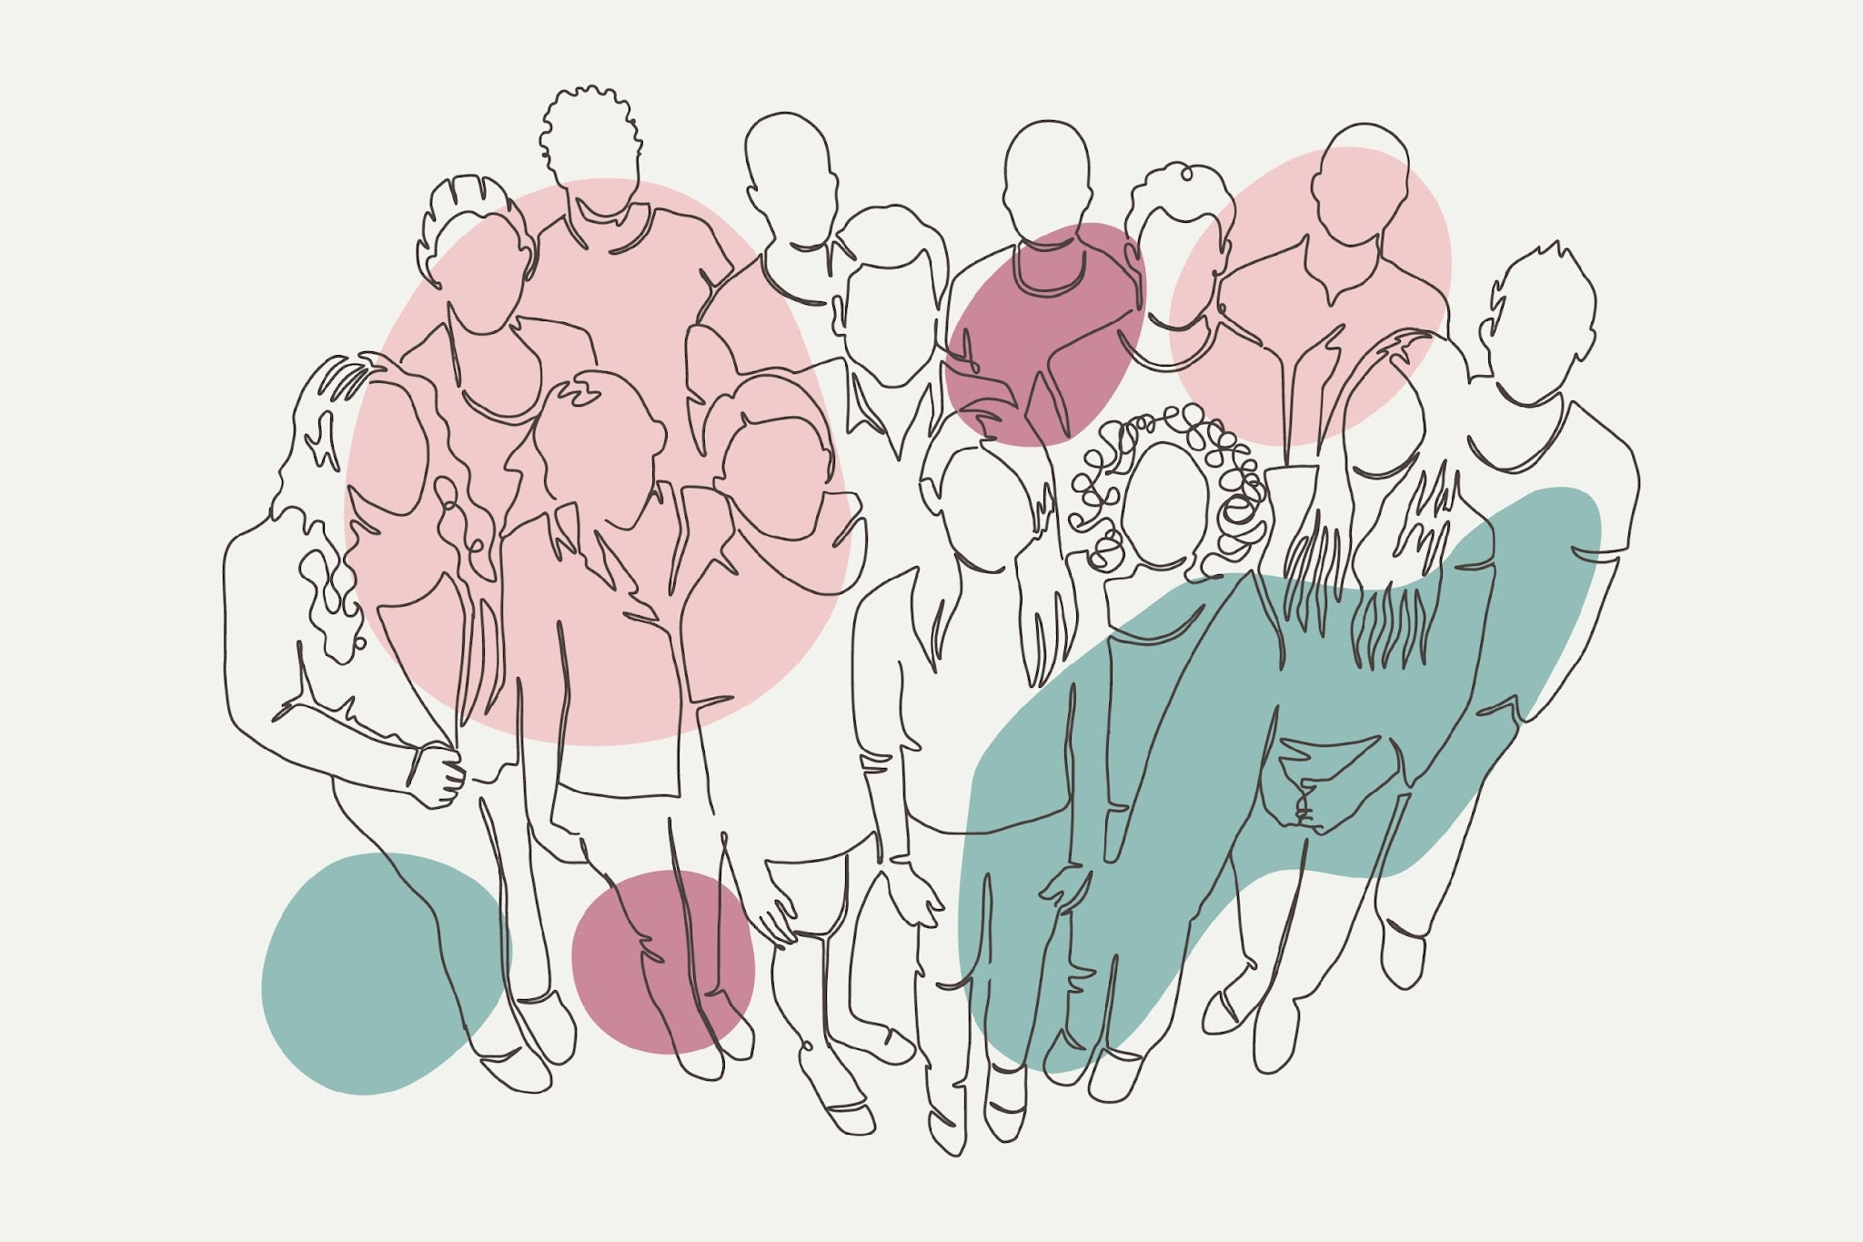


Info: Het belang van activisme voor doven vandaag de dag
De beweging heeft er in belangrijke mate toe bijgedragen dat gebarentaal nu
als een volwaardige taal wordt erkend.
Bewustwording van de culturele identiteit van de dovengemeenschap.
Dove mensen zijn tegenwoordig actief in de politiek,
wetenschap, kunst en de media — als rolmodellen en ambassadeurs
voor hun cultuur.
Inzet voor inclusieve samenlevingen, toegankelijkheid en
zelfredzaamheid

Slide 13


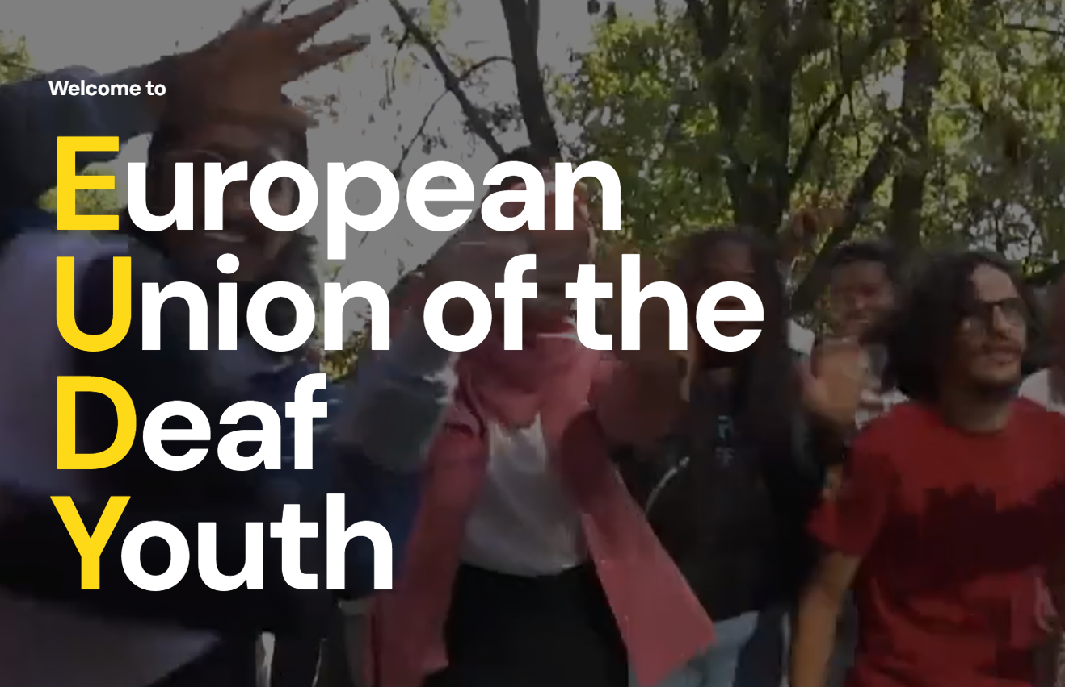
Wereldwijd netwerken
Activiteit
Wereldfederatie van Doven
Wereldfederatie van Doven | Inclusie & gelijke rechten
Home - EUDY

Slide 14


Huidige uitdagingen
  Vooruitgang
  - wettelijke erkenning van gebarentaal in veel landen.
  - grotere zichtbaarheid in de media, de politiek en de cultuur.
Uitdagingen
  - ongelijke machtsverhoudingen
  - gebrek aan toegankelijkheid
  - sociale vooroordelen
  Blijf strijden voor volledige toegankelijkheid
  - in de openbare ruimte,
  - in het onderwijs,
  - op het werk en in de media.

Slide 15




Actiedagen

Slide 16

Organiseer je eigen actiedag!
Wat is jouw boodschap en
visie?

Slide 17

Conclusie & Toekomst
Geschiedenis van het dovenactivisme
= Moed – Creativiteit – Inzet voor gelijkheid
Succesverhalen zoals het protest bij Gallaudet
laten zien hoe zelfbewust activisme verandering teweegbrengt.
De strijd voor volledige erkenning, zichtbaarheid en toegankelijkheid gaat door!
Toekomst:
- meer empowerment
- technologische innovaties
- wereldwijde netwerken
- grotere maatschappelijke acceptatie.

Slide 18

Bedankt voor uw aandacht!!

Slide 19








Contact
https://deafstudies.eu/
Deaf Culture, Heritage and Diversity
@deafstudies.eu

